Slide 1
Formal Language
- Introductory lecture
Kangil Kim
This lecture is based on the slides of 한빛미디어㈜

Slide 2
Goal
형식언어의 이해
형식언어 표현을 위한 문법의 이해
Phrase-structure grammar
Context-sensitive/-free grammar
Regular grammar
문법의 정의, 사용, 표기 방식 이해
BNF/CNF
Derivation
오토마타의 기능 이해
출력, 비출력 오토마타의 구분

Slide 3
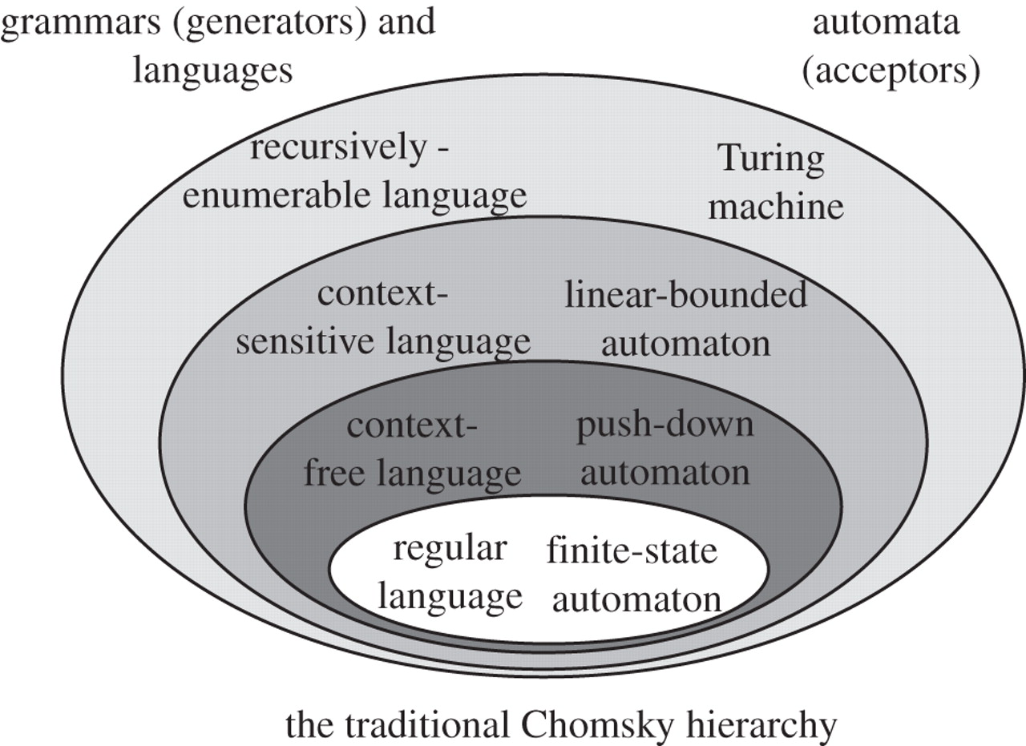
Basics of Formal Language
Relation of Languages

Slide 4
Conventional Definition of a Formal Language

Slide 5

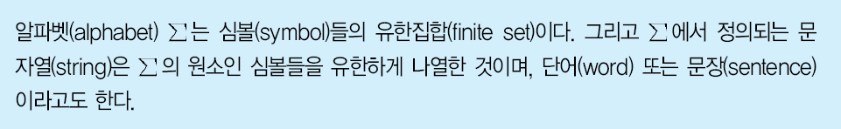
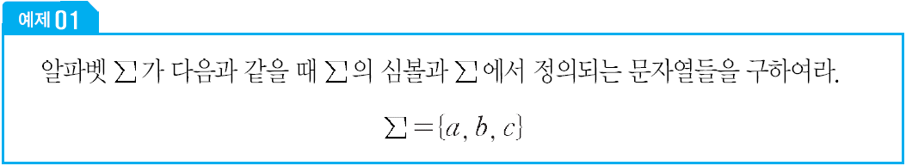

Slide 6





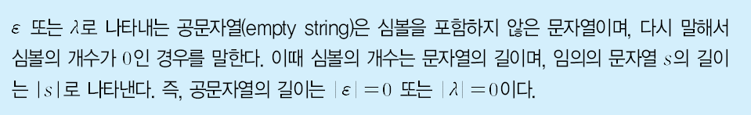

Slide 7
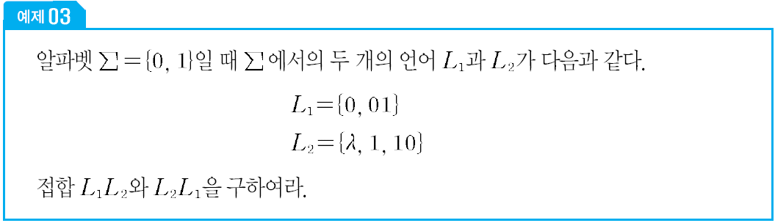
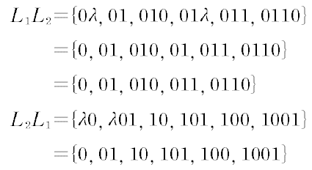

Slide 8
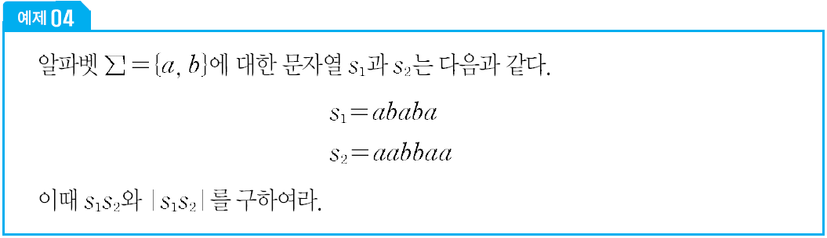

Slide 9

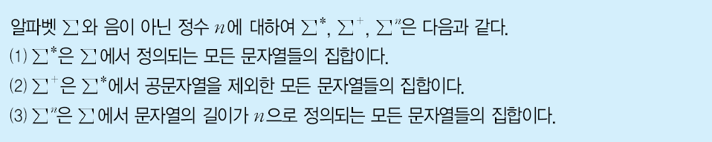
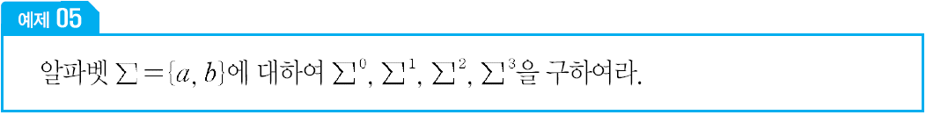
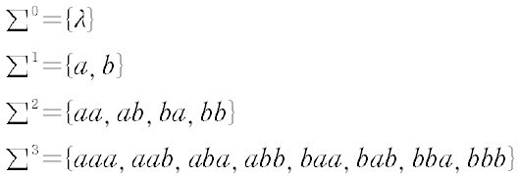

Slide 10





Slide 11
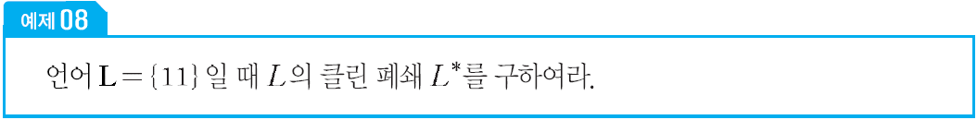
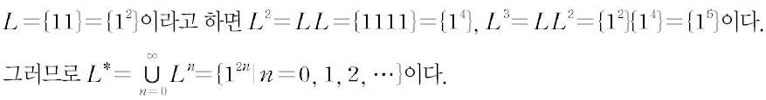

Slide 12
Grammar Definition

Slide 13

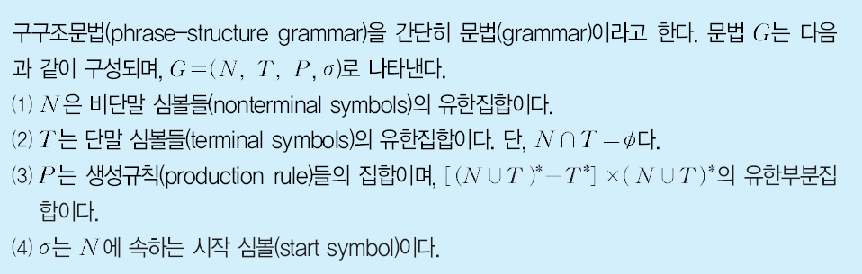

Slide 14
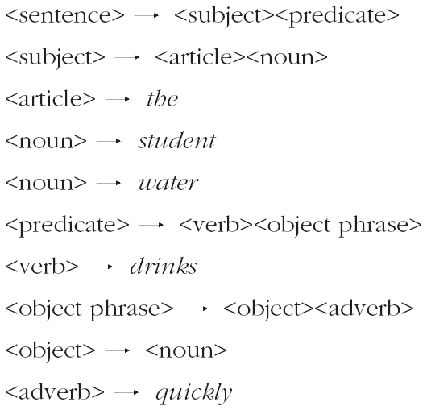

생성규칙(production rule)
문장을 생성시킬 수 있는 일정한 규칙
‘x→y’의 형태로 나타냄
x 는 비단말 심볼
y 는 단말 심볼 또는 비단말 심볼

Slide 15
Language Derivation

Slide 16

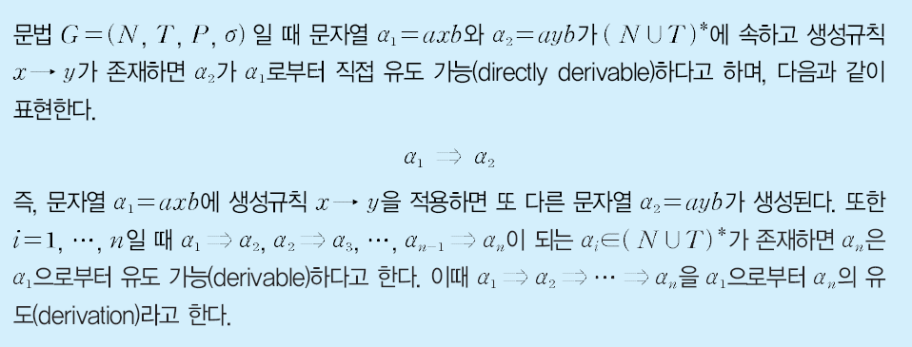

Slide 17

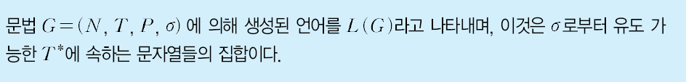
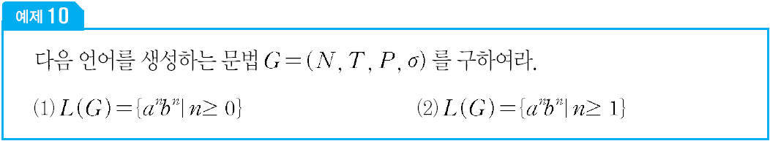
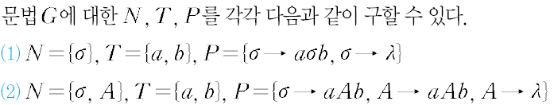

Slide 18
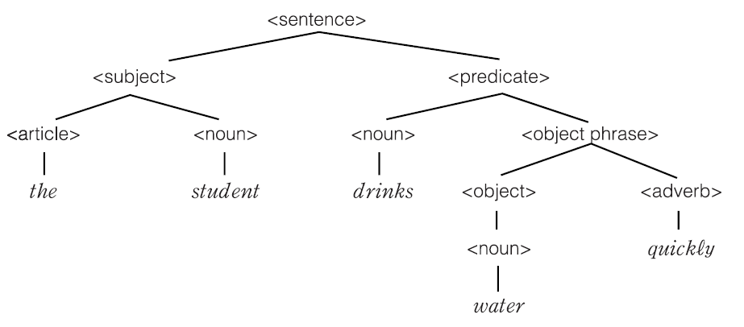
유도트리(derivation tree)
트리로 나타낸 영어 문장의 예
The student drinks water quickly
파스트리(parse tree)라고도 함
[그림 12-1] 트리로 나타낸 영어 문장의 예

Slide 19
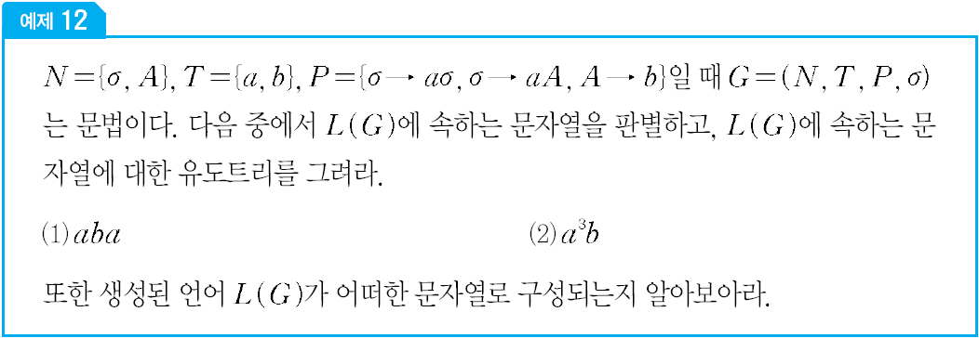
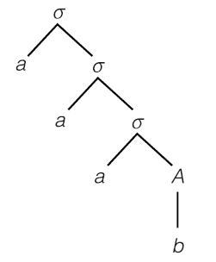
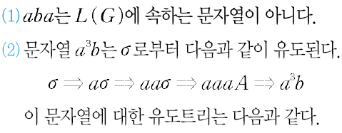


Slide 20
Types of Grammars

Slide 21
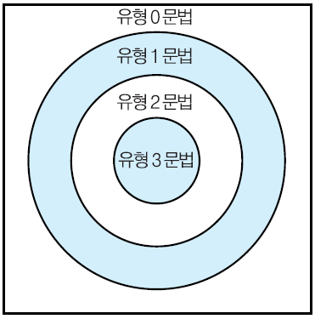
문법의 유형
Unrestricted
Context-Sensitive
Context-Free
Regular
각 유형의 문법이 표현하는 언어의 포함 범위

Slide 22

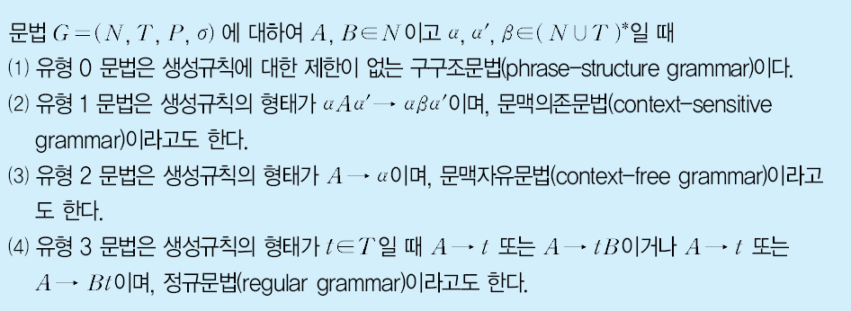

Slide 23
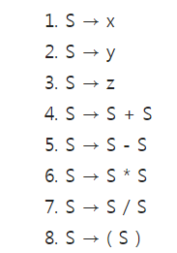
Context-Free Grammar

Slide 24
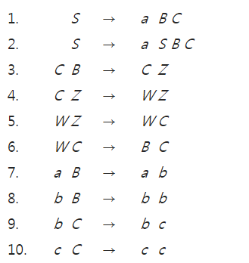
Context-Sensitive Grammar

Slide 25
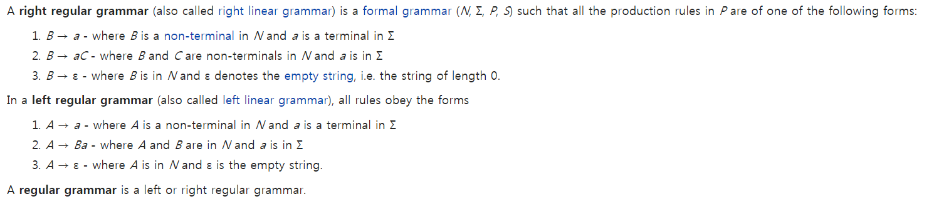
Regular Grammar

Slide 26
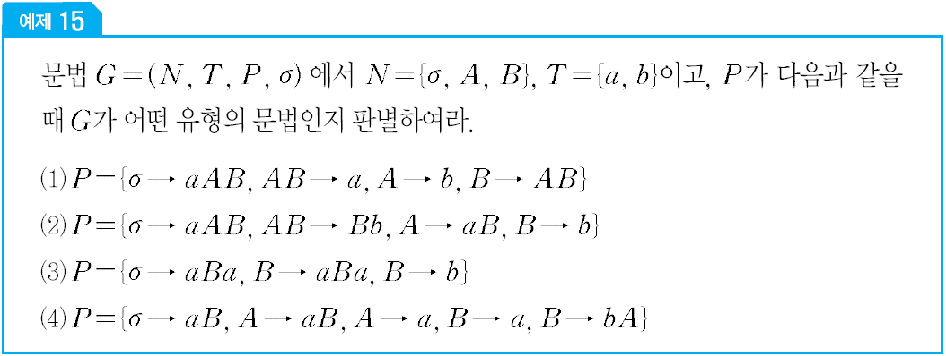
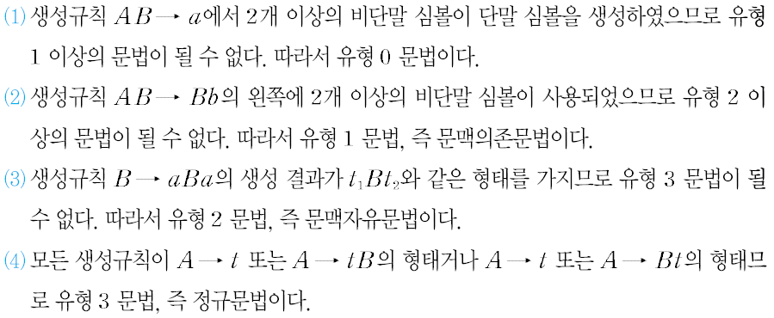
Wrong!
Not necessary to be regular

Slide 27
Representation of Grammars
- Normal Form

Slide 28
Bakus Naur Form
General Representation of Context-Free Grammar
Syntax of BNF(Backus-Normal Form, Backus-Naur Form)
문법의 생성규칙 나타낼 때 사용
비단말 심볼을 ‘<’와 ‘>’ 안에 넣음
생성규칙 x→y 를 x ::=y 로 나타냄
‘|’는 ‘or’라고 읽음

Slide 29
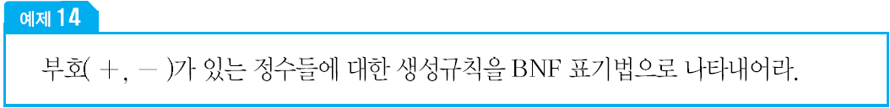
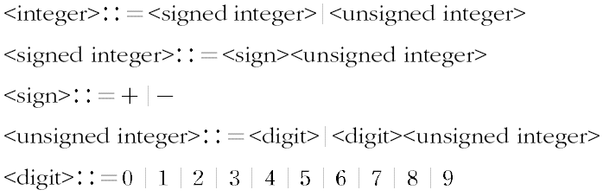

Slide 30

Chomsky Normal Form
Context-Free

Slide 31
Finite State Automata

Slide 32

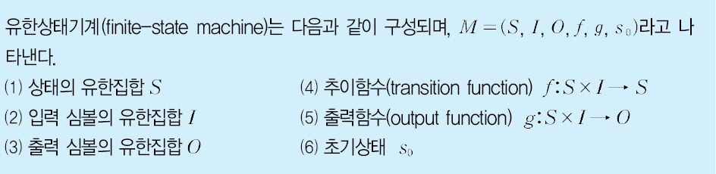
Finite State Machine

Slide 33

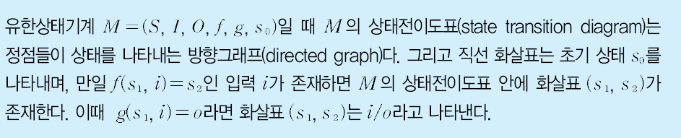

Slide 34
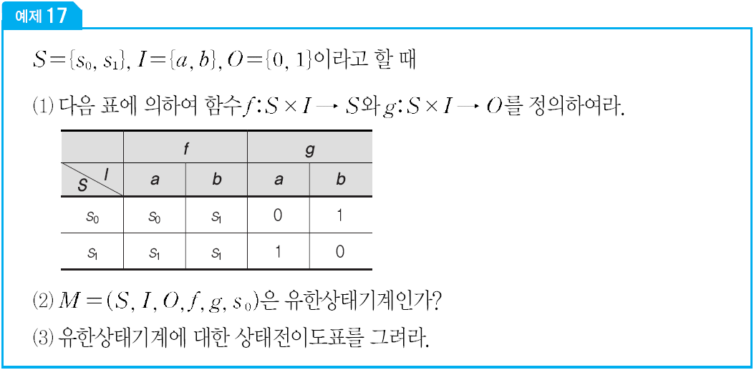


Slide 35
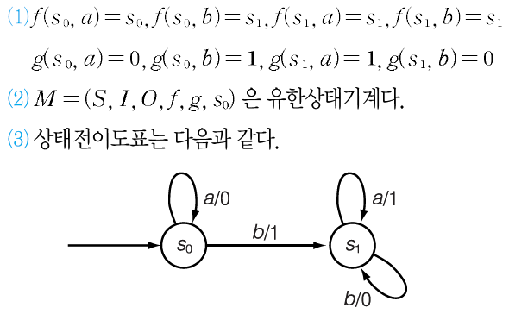

Slide 36
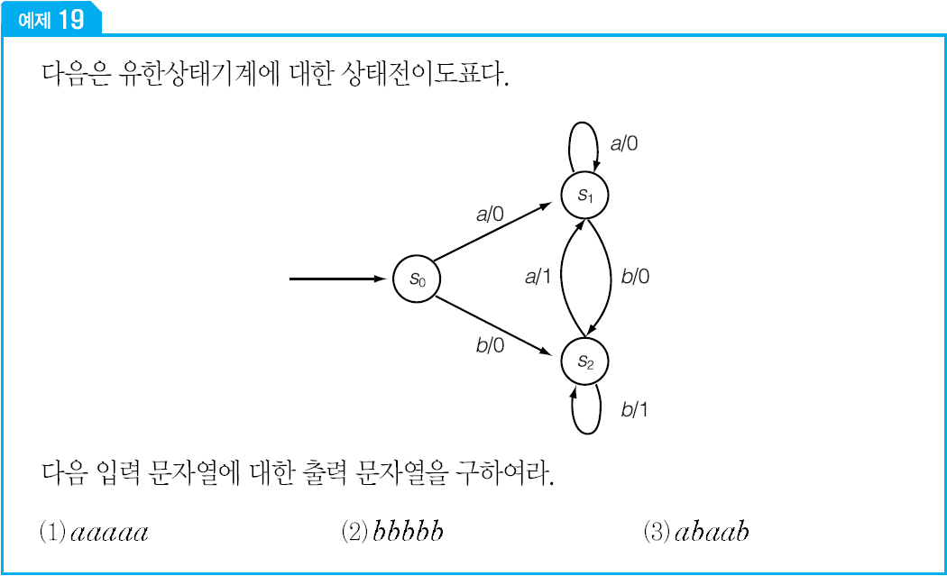
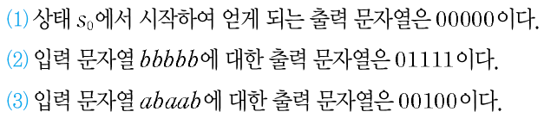

Slide 37

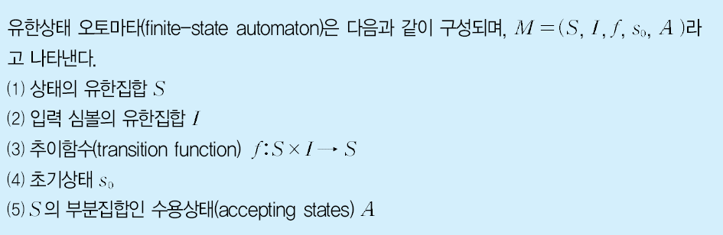
Finite State Automata

Slide 38
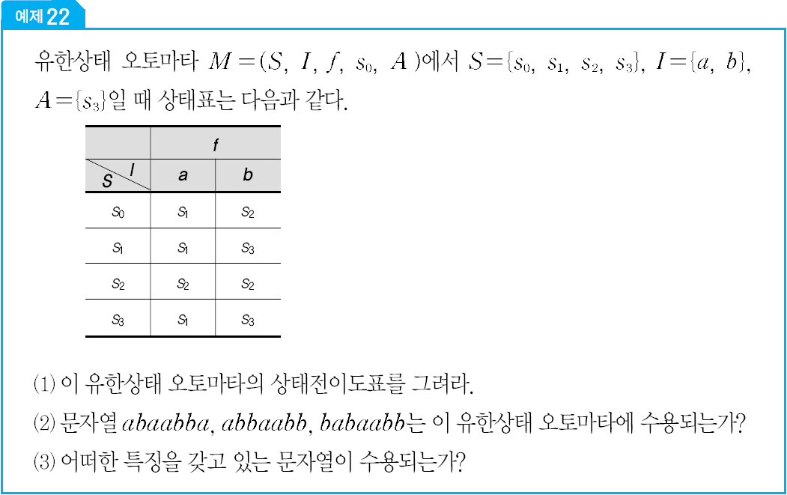


Slide 39
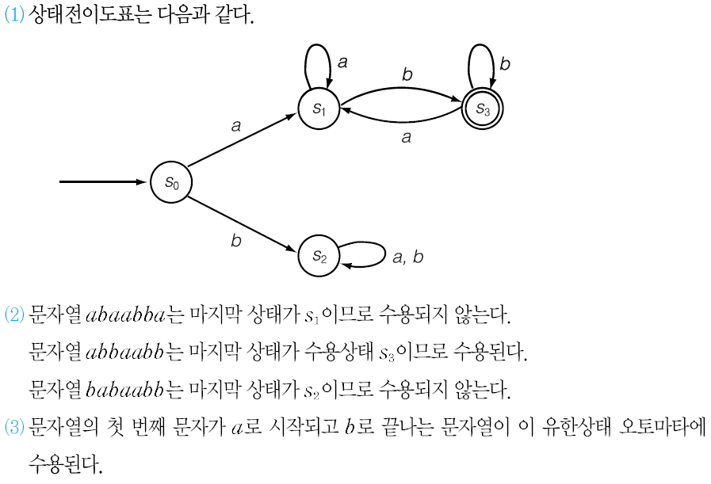

Slide 40
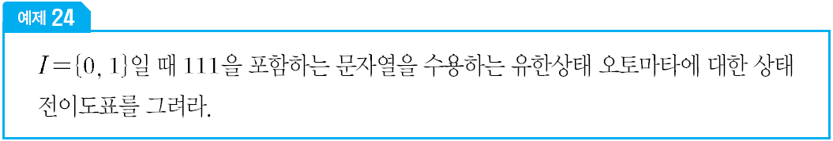
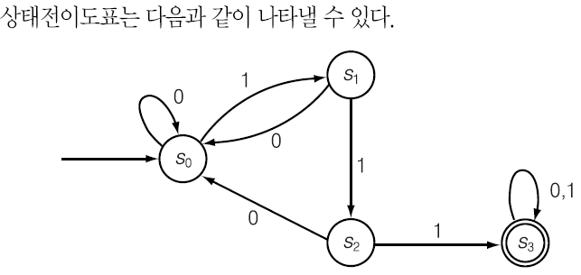

Slide 41

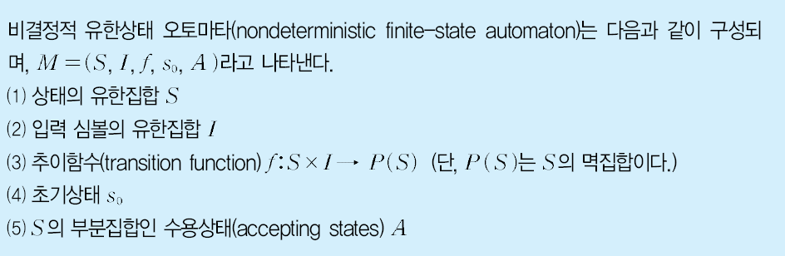
Nondeterministic Finite State Automata

Slide 42
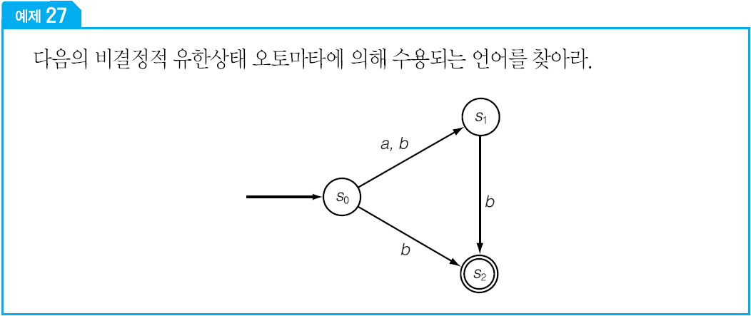

Slide 43
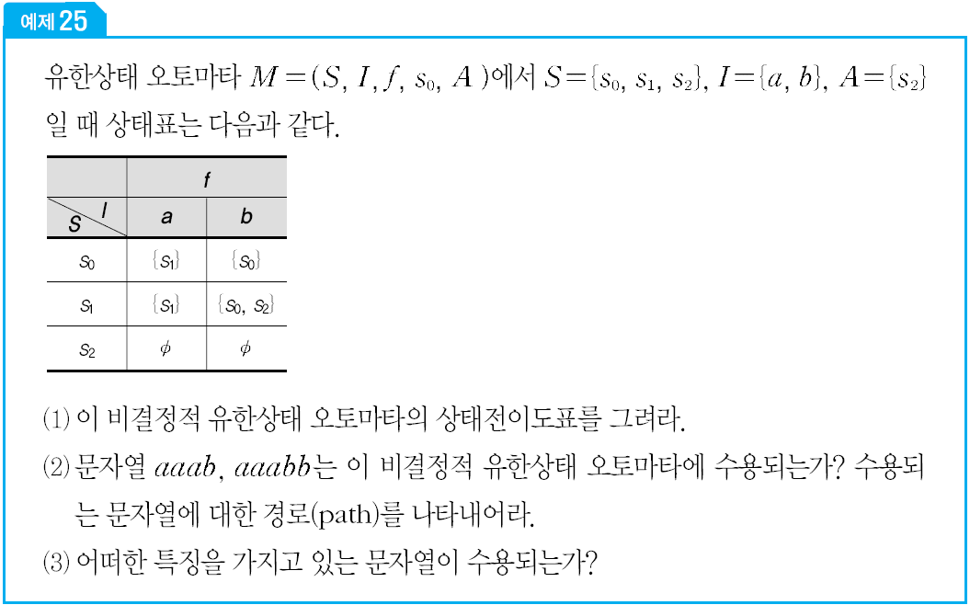


Slide 44
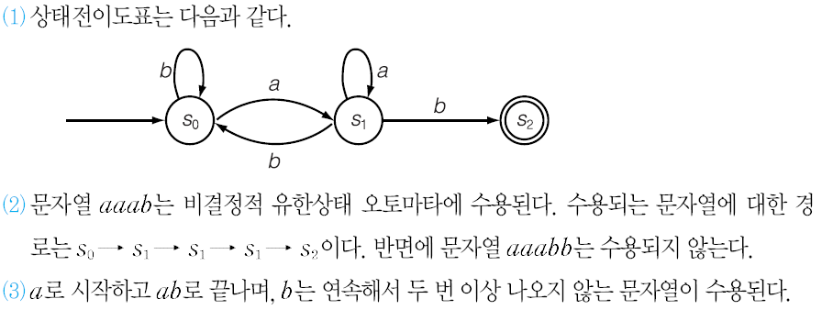

Slide 45

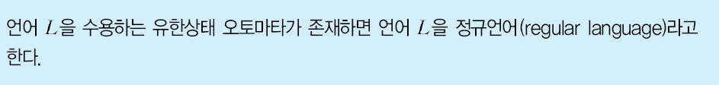
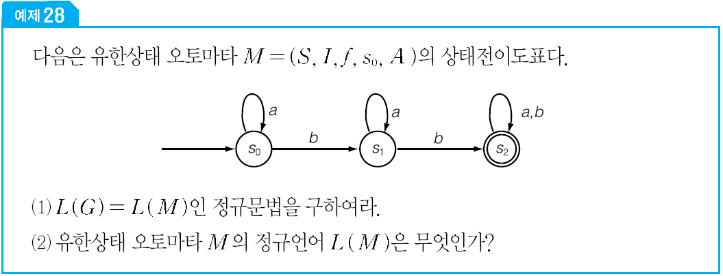
Definition of Regular Language

Slide 46
